Slide 1
آئدس مهاجم و بیماریهای منتقله ازآن
تب دانگ، چیکونگونیا و زیکا
شبکه بهداشت و درمان شهرستان قدس
واحد پیشگیری و مبارزه با بیماری ها
مرداد ماه 1403

Slide 2
اهمیت موضوع بیماری های منتقله توسط آئدس مهاجم: تب دانگ، چیکونگونیا و زیکا
انتقال سه بیماری، دانگ، چیکونگونیا و زیکا که هیچ کدام واکسن موثر و درمان قطعی ندارند.
بیش از 50 % جمعیت دنیا در معرض ابتلا به این بیماریها هستند.
ایجاد اپیدمیهای انفجاری (ناقل آئدس اجیپتی) و بروز بیماریهای با بار بالا
کشندگی بالای برخی از این بیماریها تا 10 درصد در میان آربوویروس ها (بیماری تب دانگ)
ناتوانی و از کار افتادگی قابل توجه مبتلایان این بیماریها (بیماری چیکونگونیا)
تولد نوزادان با عقب ماندگی ذهنی (بیماری زیکا)
هدررفت منابع اقتصادی (بیش از 8 برابر برنامه کنترل مالاریا)
عوامل بالقوه قابل استفاده در بیوتروریسم

Slide 3
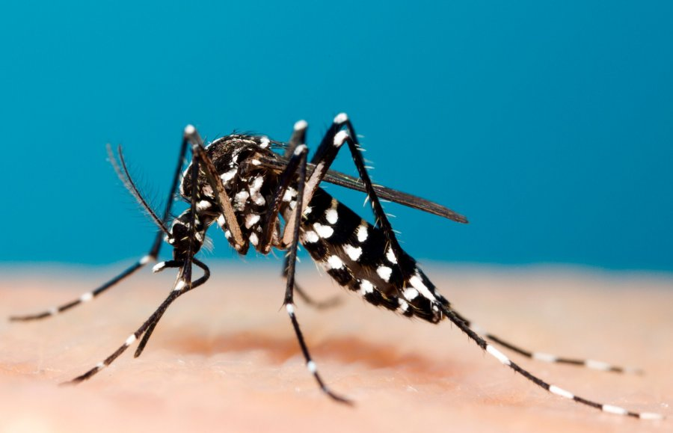
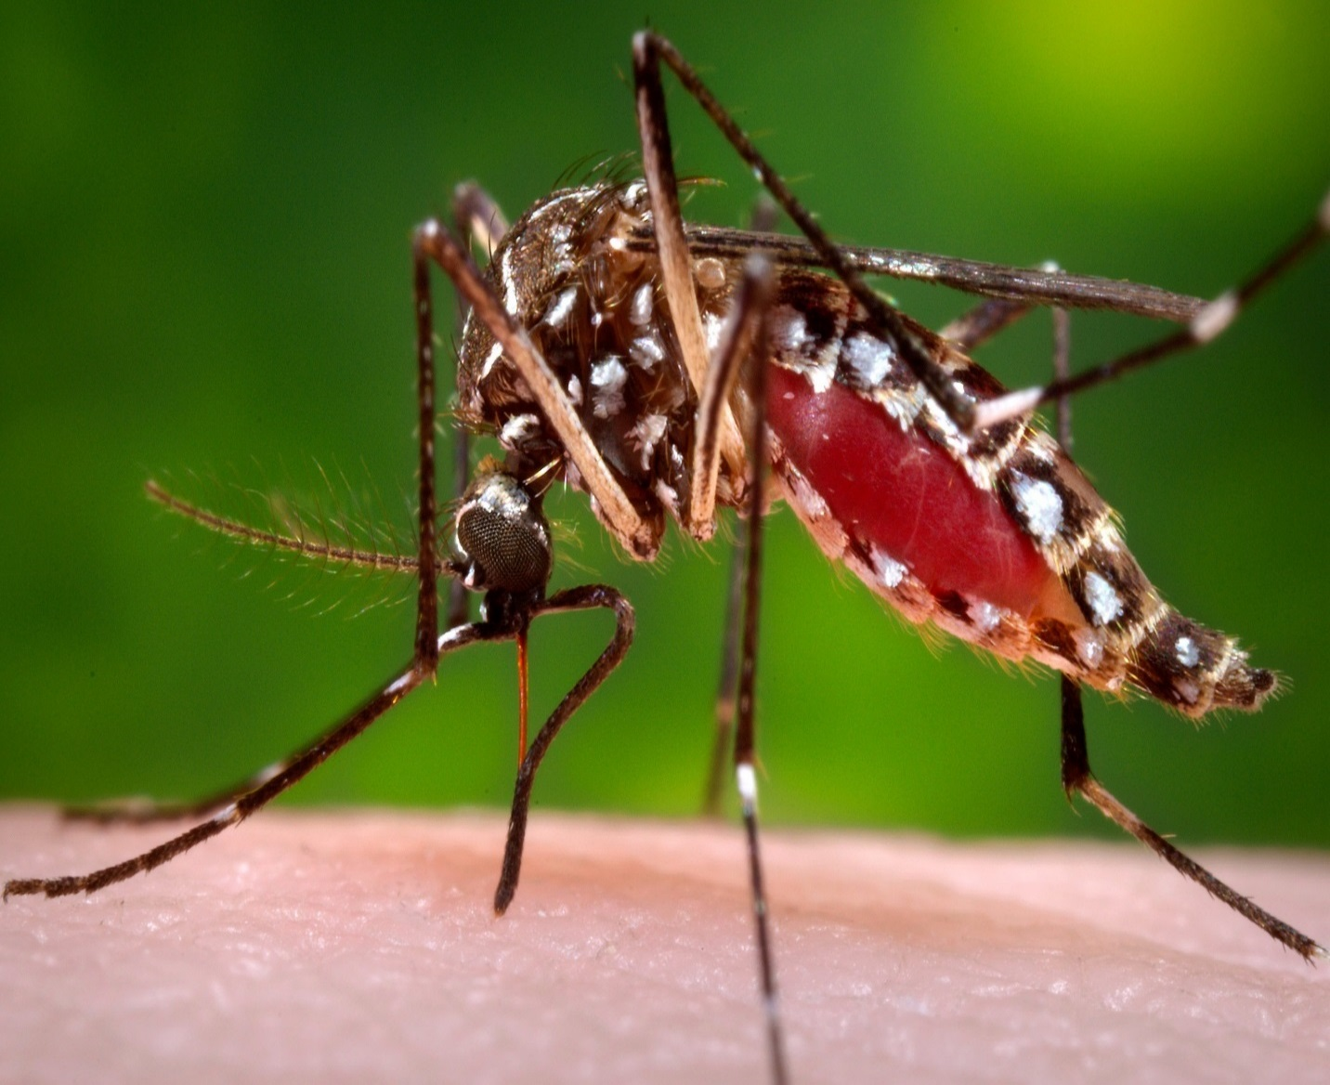
Aedes Albopictus
Aedes aegypti
ناقل ثانویه بیماری
مناطق معتدله
ناقل اصلی بیماری
مناطق گرمسیری
خواستگاه ورود به استان گیلان ، مازندران و اردبیل از طریق کشورهای کره جنوبی، چین، آذربایجان و مجارستان از طریق بررسی های مولکولی پشه آئدس صید شده
خواستگاه ورود به شهر بندرعباس ، بوشهر و چابهاراز طریق کشورهای امارات و ونزوئلا با بررسی های مولکولی پشه آئدس صید شده

Slide 4
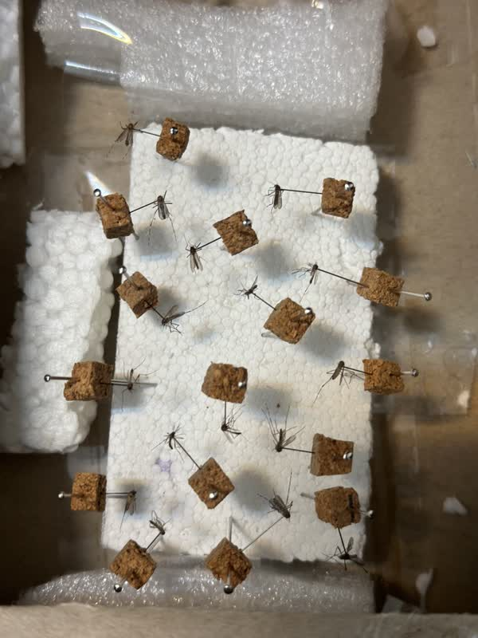
عکس پشه آئدس

Slide 5
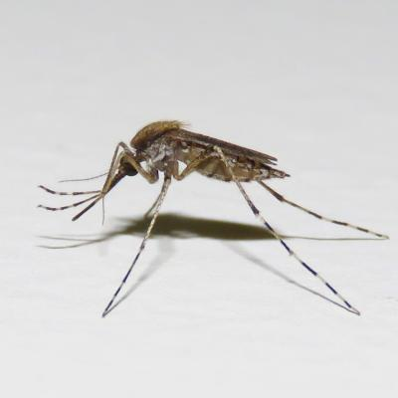
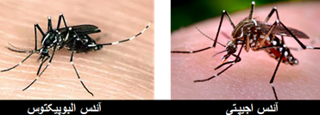
خصوصیات گونه های پشه آنوفل و آئدس مهاجم
نوع گونه | آنوفل (ناقل مالاریا) | آئدس اجیپتی | آئدس آلبوپیکتوس
پراکندگی | حاره و نیمه حاره | حاره و نیمه حاره | حاره و معتدله
 | روستایی | شهری | شهری و روستایی
محل های زیست گاه لاروی | زیستگاه طبیعی و ظروف مصنوعی محتوی آب | ظروف مصنوعی محتوی آب | زیستگاه طبیعی و ظروف مصنوعی محتوی آب
عادات خونخواری | انسان و حیوانات | انسان | انسان و حیوانات
 | خونخواری در شب | خونخواری در روز | خونخواری در روز
 | خونخواری در داخل و خارج از ساختمانها و منازل | خونخواری عمدتا در داخل ساختمانها و منازل | خونخواری در داخل و خارج از ساختمانها و منازل
 | یک خونخواری در هر سیکل گونوتروفیک | چندین خونخواری در هر سیکل گونوتروفیک | یک خونخواری در هر سیکل گونوتروفیک
طول پرواز | به طور متوسط1500 متر | 500-400 متر | 500-400 متر
آنوفل استفنسی

Slide 6
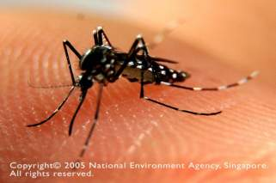
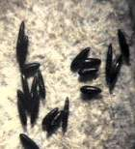
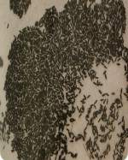
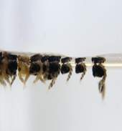
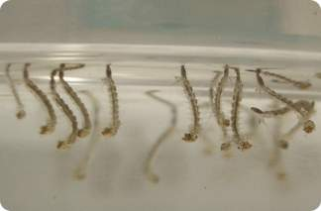
چرخه زندگی پشه های آئدس
پشه بالغ
1-2 روز
Once laid, the eggs of a mosquito will take 7-10 days to become adult mosquitoes
تخم
شفیره یا پوپ
4-5 روز
2-3 روز
لارو

Slide 7
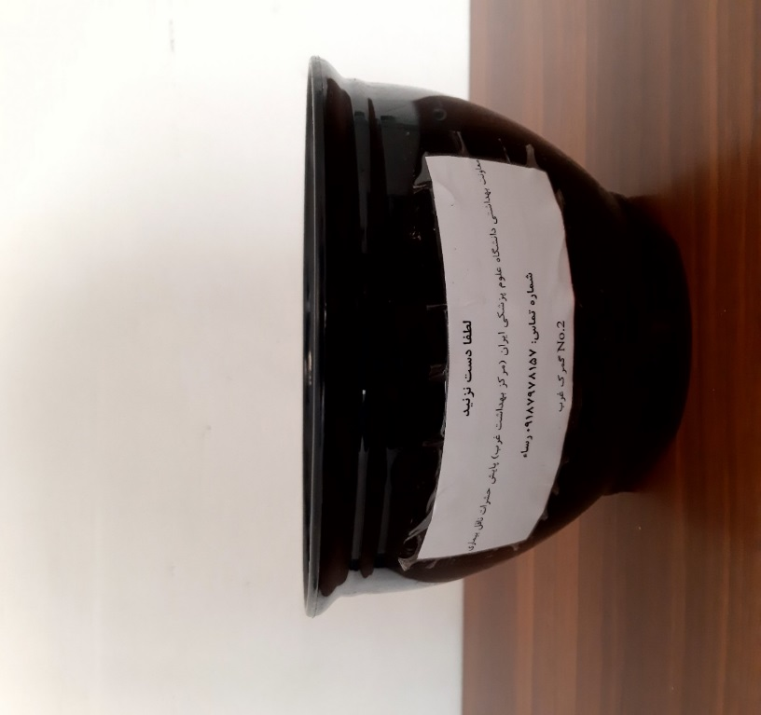
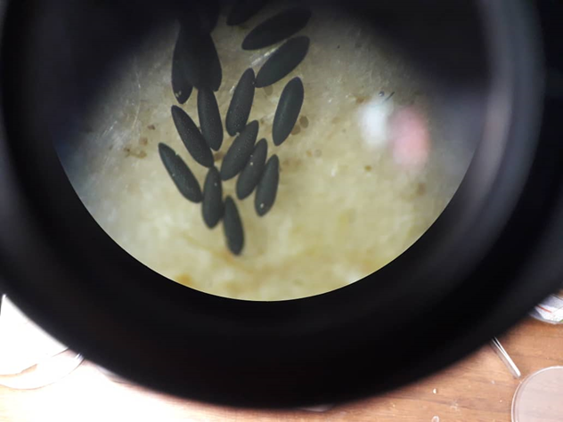
وضعیت صید و گسترش پشه آئدس مهاجم در سطح استان های کشور
نوع پشه مهاجم | تاریخ اولین صید | شهرستان | استان
آئدس اژیپتی | بهمن ماه1398 | بندرلنگه | هرمزگان
آئدس اژیپتی | آذرماه1400 | بندرعباس
آئدس اژیپتی | اسفند ماه1400 | سیریک
آئدس اژیپتی | بهمن ماه 1401 | بندرچارک
آئدس اژیپتی | بهمن ماه 1401 | جزیره هرمز
آئدس اژیپتی | اسفند ماه 1401 | جزیره کیش
آئدس اژیپتی | مهر ماه 1402 | بندرخمیر
آئدس اژیپتی | مهر ماه 1402 | جزیره قشم
آئدس آلبوپیکتوس | مرداد 1402 | همه شهرستان ها | گیلان
آئدس اژیپتی | شهریور 1402 | چابهار | سیستان و بلوچستان
آئدس اژیپتی | اردیبهشت 1402 | کنگان و عسلویه | بوشهر
آئدس آلبوپیکتوس | تیر 1403 | رامسر | مازندران
آئدس آلبوپیکتوس | تیر 1403 | بیله سوار | اردبیل
ابزار صید پشه آئدس
اویتراپ
تصویر اصلی از تخم های صید شده آئدس اجیپتی در بندرلنگه

Slide 8
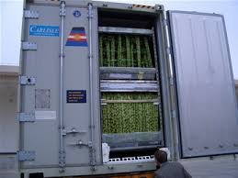

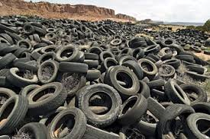

مهمترین راههای گسترش آئدسهای مهاجم
تبادلات بین المللی و جابجایی تخم از طریق کالا بویژه تایر و گیاه لاکی بامبو

Slide 9
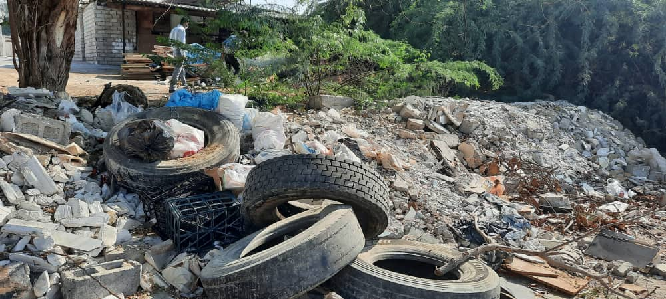
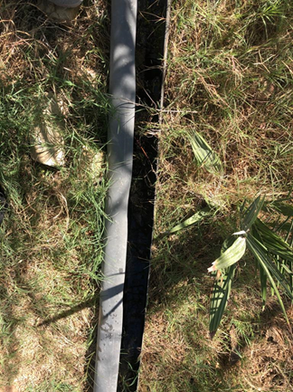
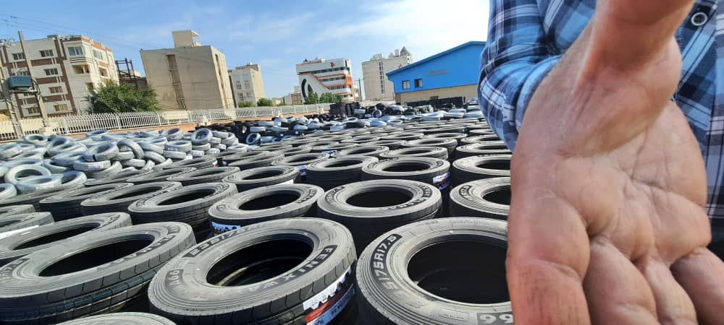
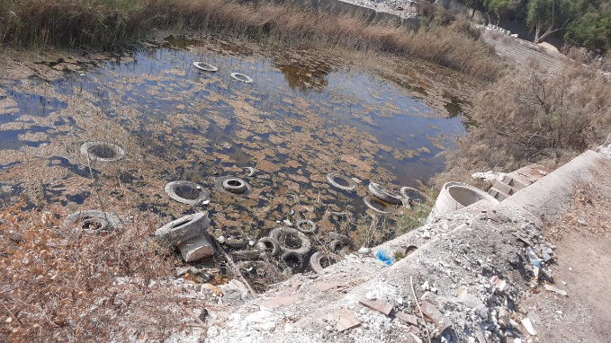
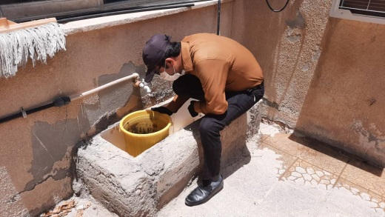
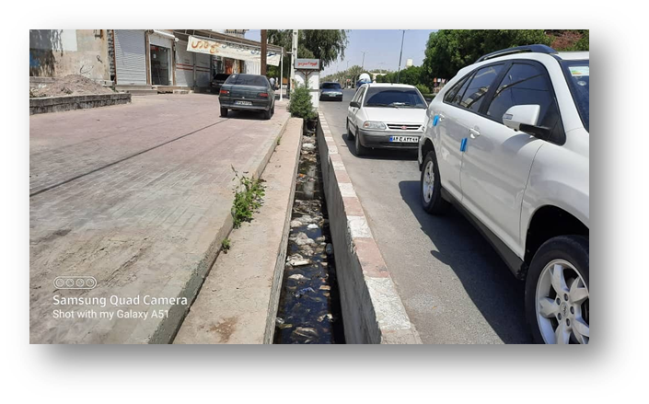
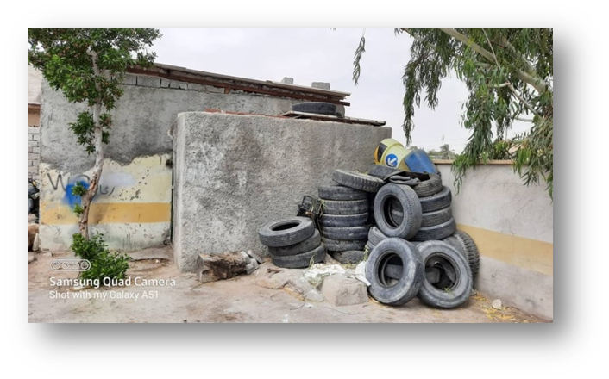
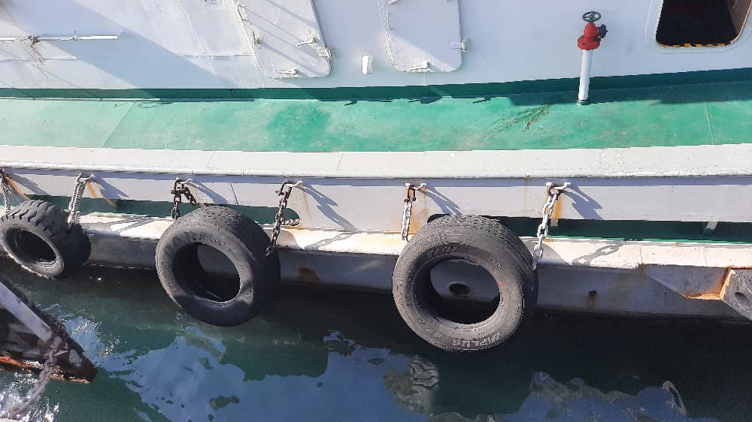
زیستگاههای مناسب پشه های آئدس اجیپتی وآئدس آلبوپیکتوس
(تصاویر زیستگاههایی در بنادر جنوبی کشور که در برخی از آنها لارو یا بالغ آئدس صید شده است)

Slide 10
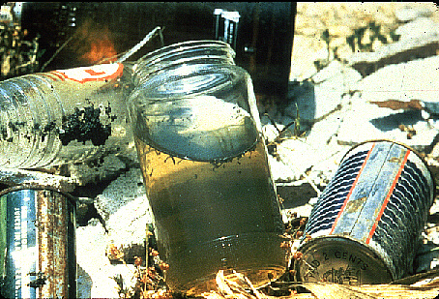
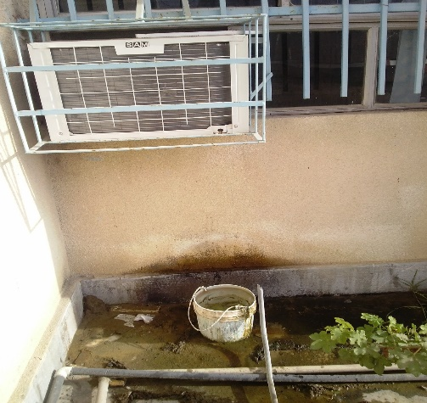
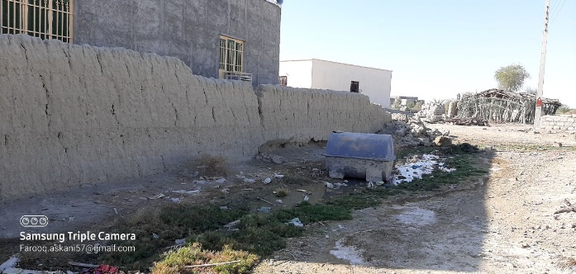

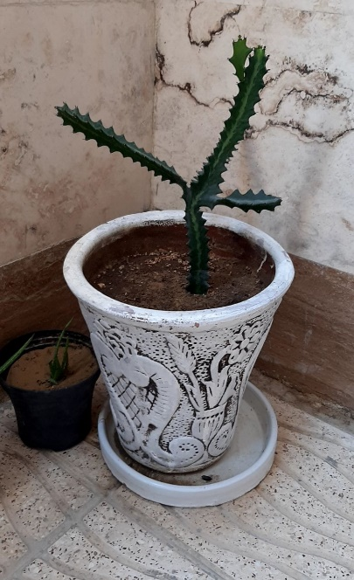
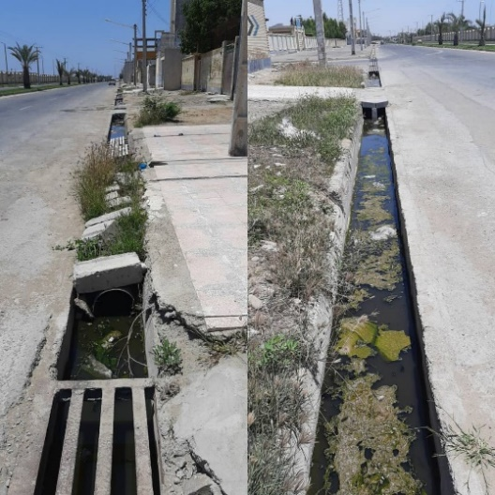
زیستگاههای مناسب پشه های آئدس اجیپتی وآئدس آلبوپیکتوس

Slide 11
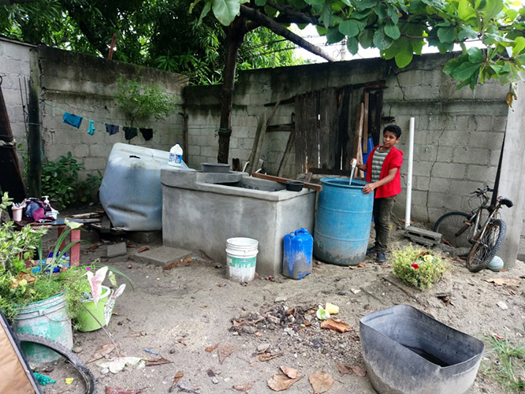
زیستگاههای مناسب پشه های آئدس اجیپتی وآئدس آلبوپیکتوس

Slide 12
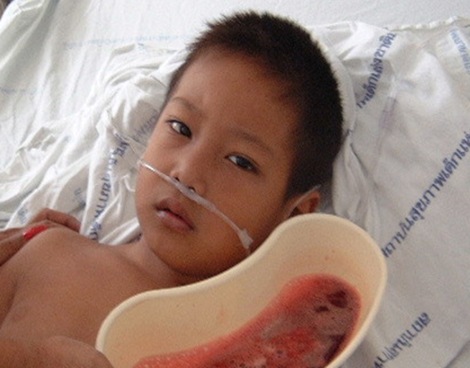
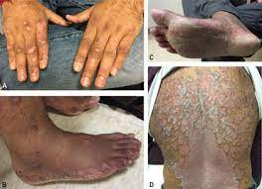

بیماریهای منتقله توسط پشه آئدس
1-تب دانگ 2- چیکونگونیا 3- زیکا 4- تب زرد

Slide 13
اهمیت بیماری دانگ
تغییرات آب و هوایی مهمترین عامل در حرکت ویروس از مناطق نیمه گرمسیري به مناطق معتدل جهان میباشد
انتشار هر 4 گونه ویروس دانگ از آسیا تا آمریکا، آفریقا و مدیترانه شرقی آن را به یک تهدید سلامت جهانی تبدیل کرده است
این بیماري در میان بیماري هاي ویروسی منتقله توسط بندپایان سریعترین گسترش را داشته و موجب شده است که بیماري دانگ تبدیل به مهمترین بیماري ویروسی منتقله از طریق بند پایان در طی 30 سال گذشته در جهان تبدیل شود.
موارد این بیماري ظرف 50 سال گذشته 30 برابر شده
هر سال، 50 تا 100 میلیون عفونت تب دانگ در جهان رخ میدهد.
قبل از سال هاي 1970 تنها در 9 کشور این بیماري را گزارش کرده بودند اکنون این بیماري در بیش از 128 کشور جهان بومی شده است

Slide 14
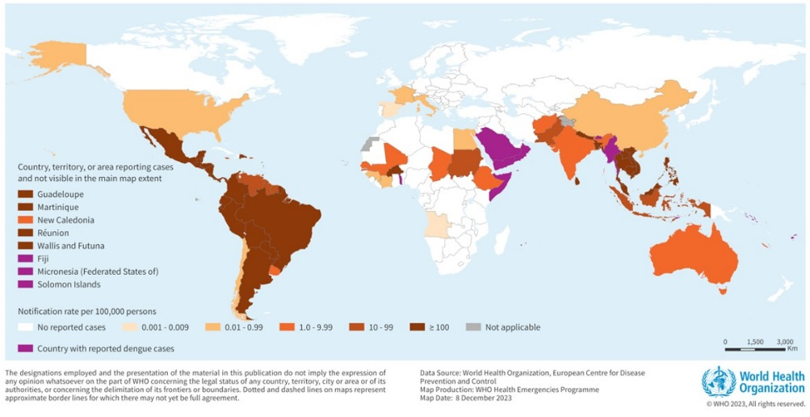
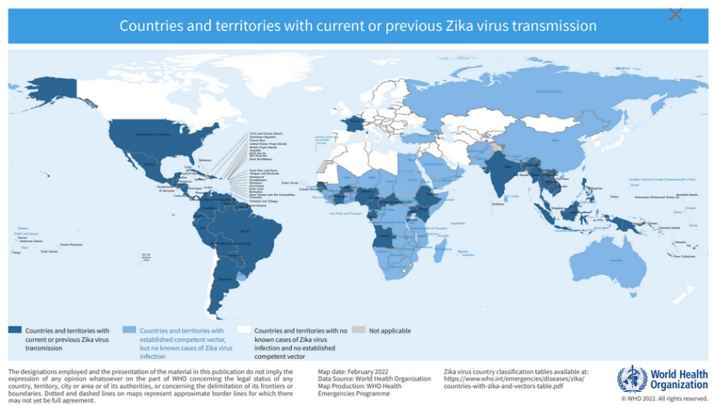
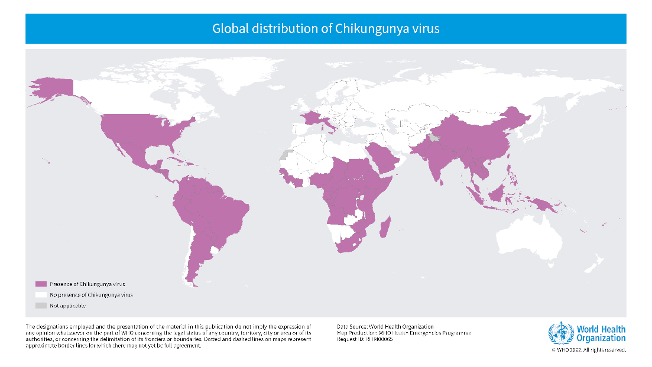
پراکندگی جهانی بیماری های تب دانگ، چیکونگونیا و زیکا
(سال 2022)
چیکونگونیا
تب دانگ
زیکا

Slide 15
اپیدمی های بزرگ تب دانگ از 2019 به بعد در سراسر جهان
مالزی: سال 2019: 130101 بیمار و 182 مرگ
اندونزی: سال 2019: 106000 بیمار و 110 مرگ
ویتنام: سال 2019: 320702 بیمار و 52 مرگ
فیلیپین: سال 2019: 371717 بیمار و 1407 مرگ
هند: سال 2019: 315157 بیمار
سال 2021: 245191 بیمار
تیمور شرقی: سال 2020: 901 بیمار و 11 مرگ
سال 2021: 1451 بیمار و 10 مرگ
سال 2022: 1286 بیمار و 20 مرگ
بنگلادش:
سال 2019: 101354 بیمار و 164 مرگ
سال 2022: 52807 بیمار و281 مرگ
سال 2023: 209000 بیمار و1017 مرگ
اردوگاه آوارگان روهینگیایی در بنگلادش:
سال 2022: 7687 بیمار و 6 مرگ
فرانسه:
سال 2019: 22000 بیمار مشکوک
سال 2020: 3533 مورد قطعی و 16 مرگ
نپال:
سال 2022: 28109 بیمار و 38 مورد مرگ

Slide 16
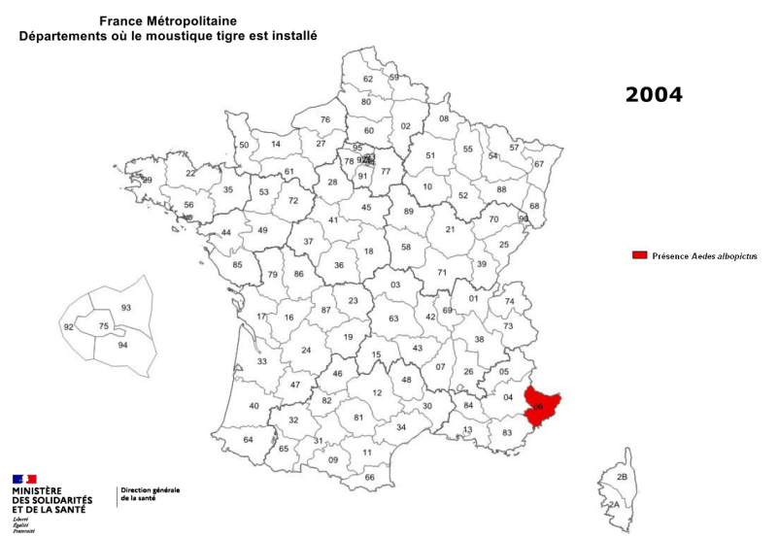
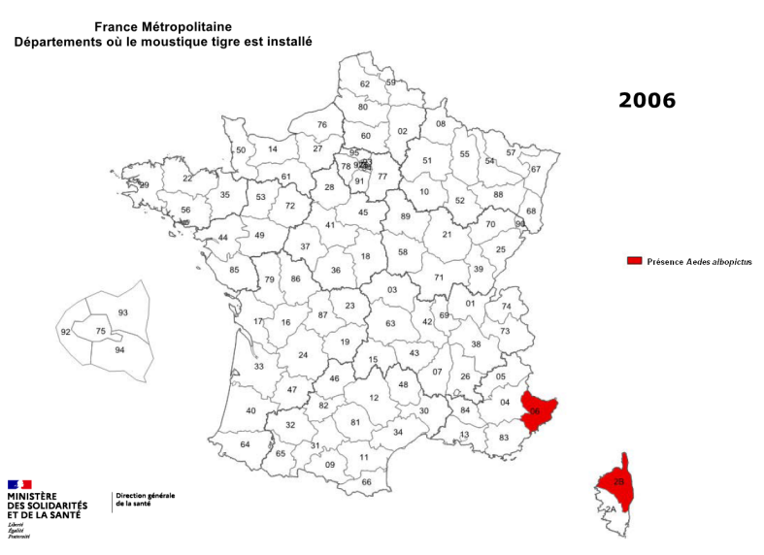
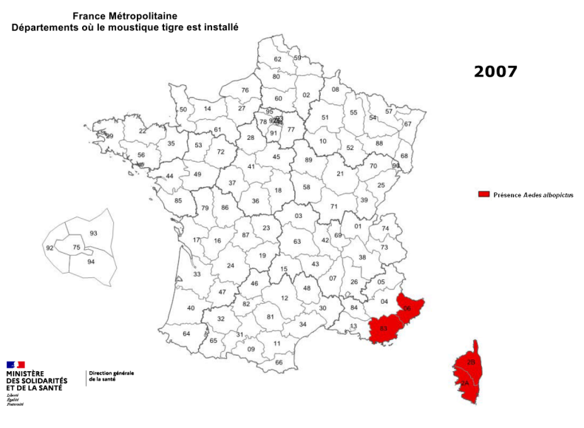
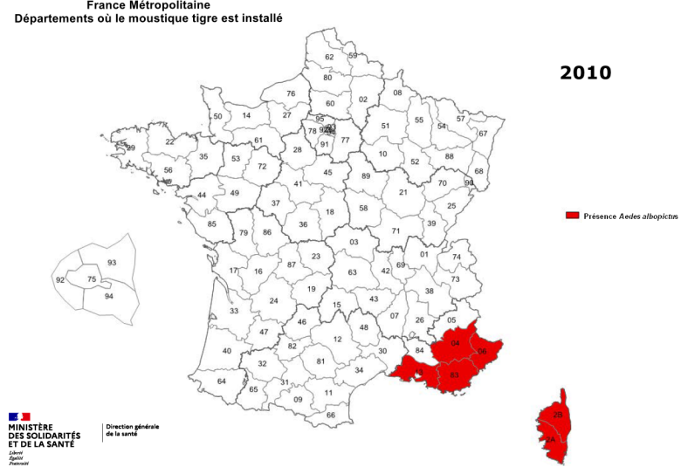
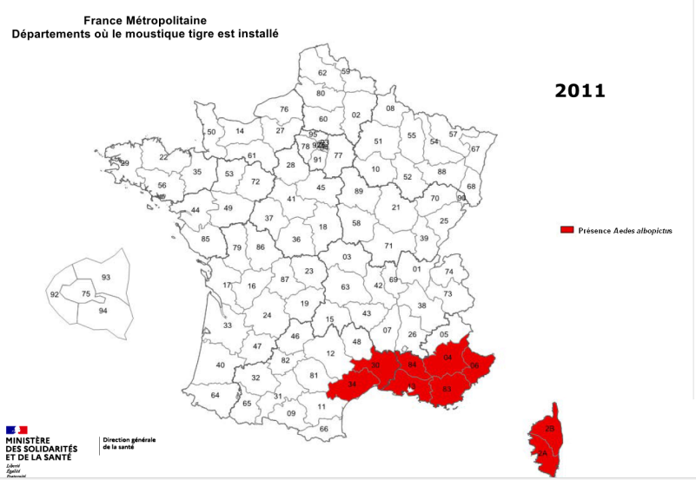
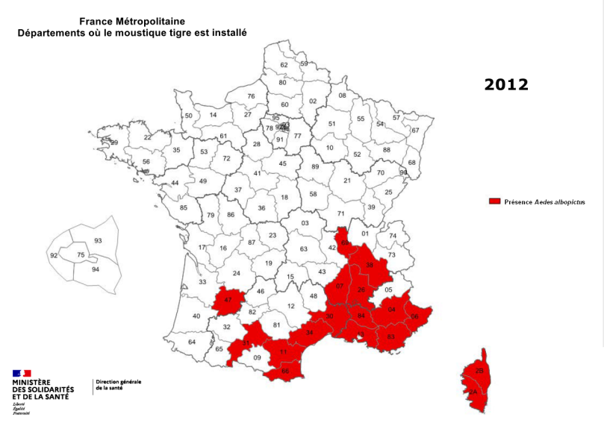
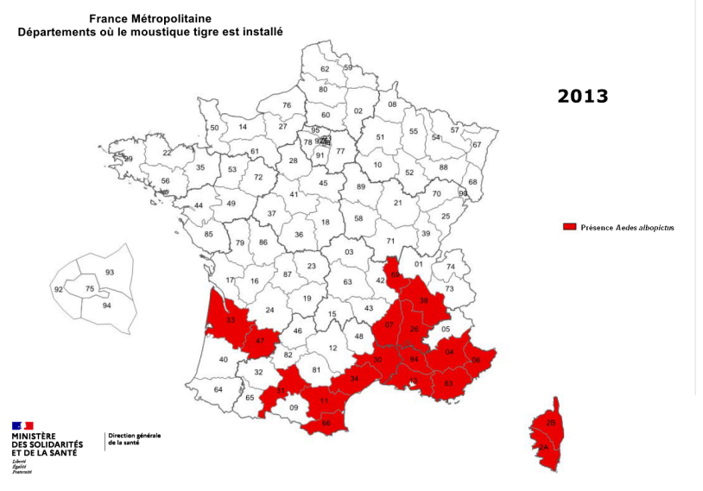
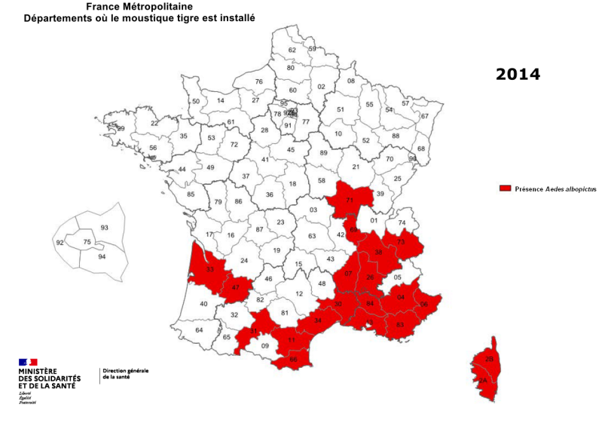
روند گسترش پشه آئدس آلبوپیکتوس در فرانسه

Slide 17
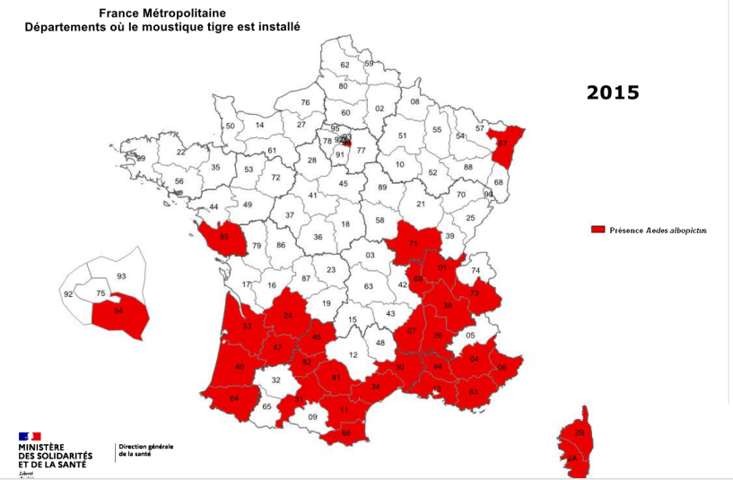
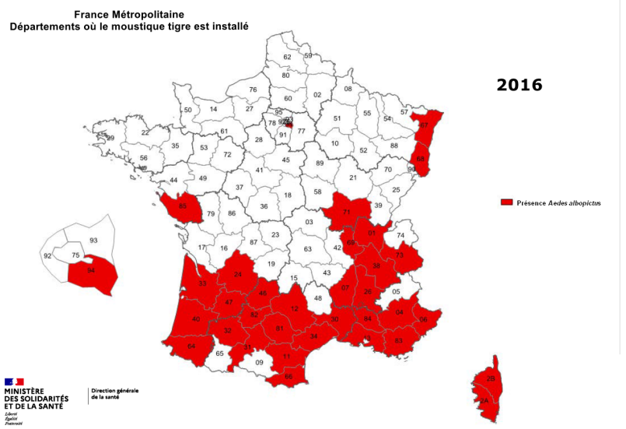
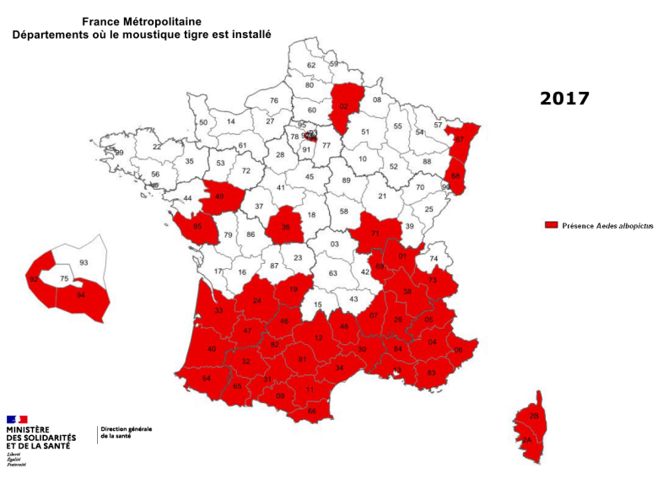
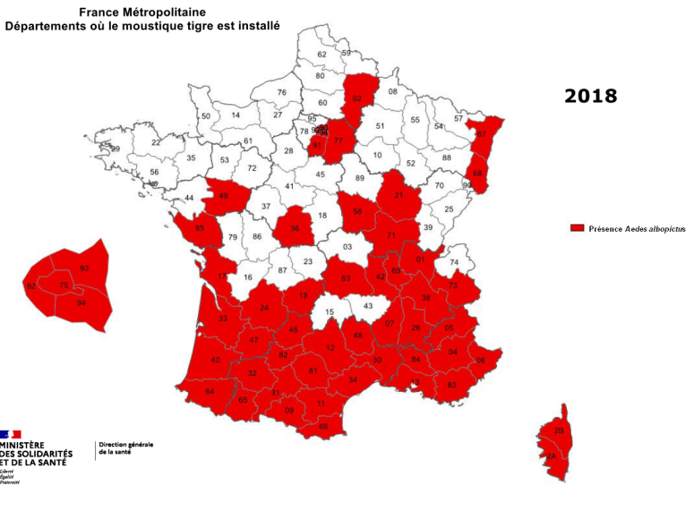
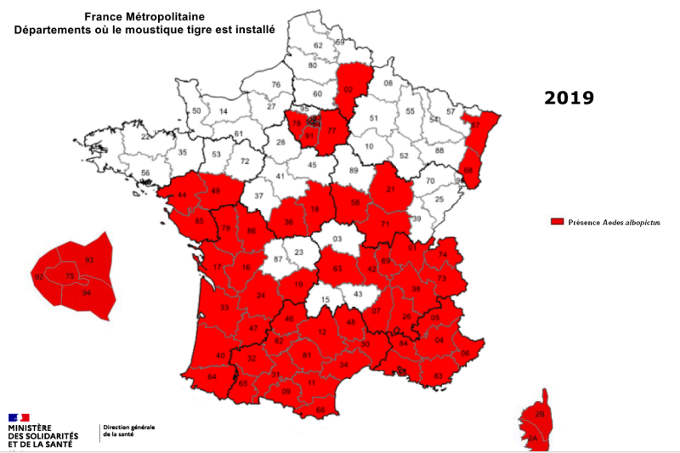
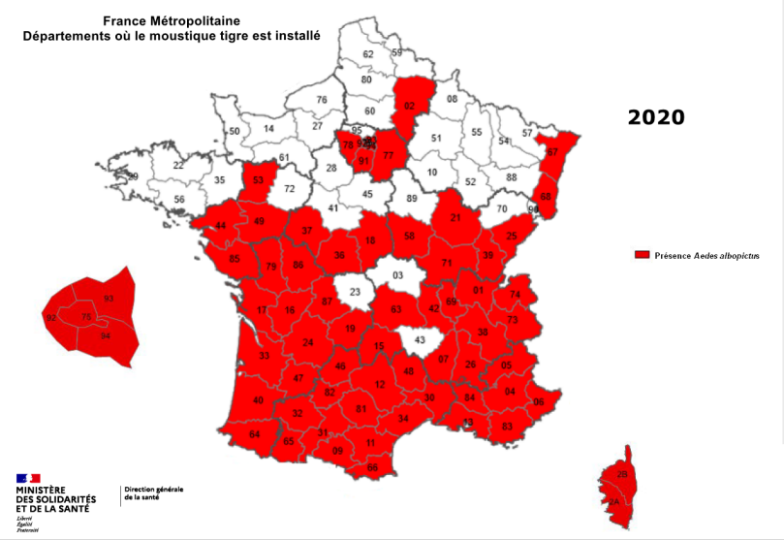
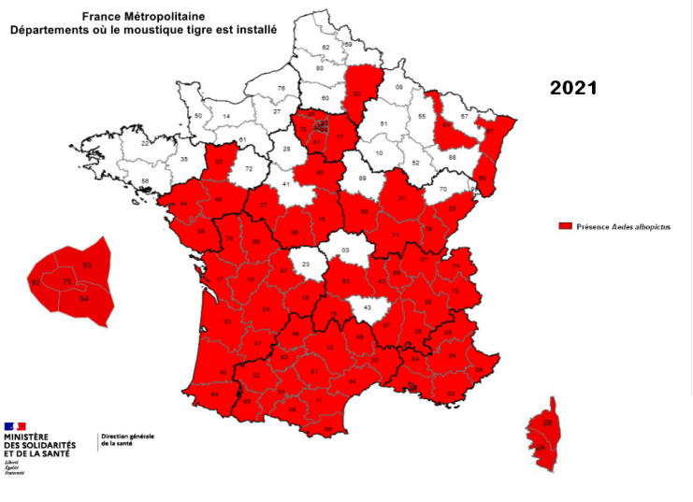
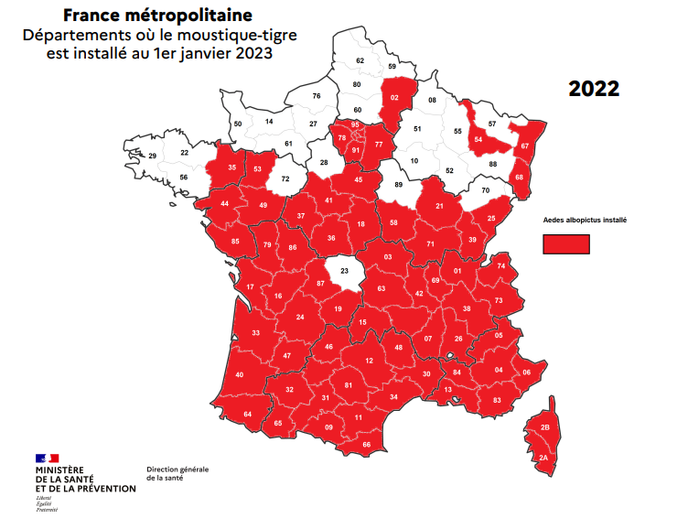
روند گسترش پشه آئدس آلبوپیکتوس در فرانسه

Slide 18
بروز انتقال محلی تب دانگ در کشور قطر
در بهمن سال 1402 برای اولین بار گزارش انتقال محلی بیماری تب دانگ در قطر اعلام شده است.
فرودگاه قطر اصلی ترین فرودگاه ارتباطی مرتبط با پروازهای ایران است و به چند مرکز استان پرواز دارد.
ارتباطات گمرکی دریایی متعددی با جنوب کشور دارد که در حال حاضر پشه ناقل بیماری ها در برخی از آنها وجود دارد.

Slide 19
اپیدمی های تب دانگ در بنگلادش در سال 2023
تعداد مرگ | تعداد بیماران | سال
26 | 10/148 | 2018
164 | 101/354 | 2019
105 | 28/429 | 2020
281 | 62/382 | 2021
327 | 69/483 | 2022
1017 | 209/000 | 2023
کشور بنگلادش:
جمعیت کشور:169 میلیون نفر
طغیان کم سابقه تب دانگ Dengue fever
گزارش سازمان جهانی بهداشت
در سال 2023،تعداد 209/000 مورد تب دانگ.
2694 در روز آخر جولای (9مرداد) در بیمارستان بستری شدند.
ماه سپتامبر 79000 مثبت تب دانگ
علاوه بر این، اگرچه خطر ابتلا به تب دانگ در طول سال در بنگلادش وجود دارد، عفونت ها معمولاً در آگوست و سپتامبر(8 مردادتا 10 مهر) به اوج خود می رسند.
https://www.thelancet.com/journals/lancet/article/PIIS0140-6736(23)01610-0/fulltext

Slide 20
بیماری تب دانگ
جزء خانواده فلاویویروس ها هستند، چهار نوع سروتایپ دارد
امکان دارد فردی 4 بار به ویروس آلوده شود.
سروتایپ نوع دوم، سروتایپ غالب است.
هم در اطفال و هم در بالغین حدود 75 % موارد ابتلای به بیماری دانگ بدون علامت هستند.
ابتلای به هر کدام از سرو تایپ های این ویروس ایمنی که ایجاد میکند فقط علیه همان سروتایپ اسَت

Slide 21
بیماری تب دانگ
در حال حاضر هیچ درمان اختصاصی برای فرم شدید بیماری دانگ وجود ندارد و درمان به شکل علامتی (نگهدارنده) می باشد.
شناسائی سریع موارد بیماری و به خصوص جلوگیری از پیشرفت آن به فرم شدید ، و همچنین دسترسی به درمان صحیح، میزان کشندگی دانگ شدید را به زیر 1 %کاهش می دهد.
پیشگیری و کنترل دانگ بستگی به اقدامات موثر در زمینه کنترل ناقل دارد.

Slide 22
روش های انتقال بیماری تب دانگ
عفونت از طریق گزش پشه ماده آئدس اجیپتی و آئدس آلبوپیکتوس آلوده به ویروس رخ می دهد
پشه 8تا 12روز بعد از خوردن خون آلوده به ویروس تاپایان زندگی اش آلوده کننده خواهد بود
انتقال ویروس از انسان به پشه، می تواند از 2روزقبل از شروع علائم تا 2روز پس از قطع تب رخ دهد
در اکثر افراد ویروس بمدت 4 تا 5 روز در خون آنهاوجود دارد، اما ممکن است تا 12روز طول بکشد

Slide 23
دوره نهفتگی بیماری تب دانگ
دوره نهفتگی بیماری 4 تا 10روز بعد از گزش انسان توسط پشه آلوده است
سایر روشهای انتقال تب دانگ:
احتمال انتقال از مادر به نوزاد به میزان کمی وجود داشته و بستگی به زمان عفونت مادر باردار دارد
احتمال بدنیا آمدن زود هنگام نوزاد،نوزاد با وزن پایین و یا دیسترس جنینی مطرح است

Slide 24
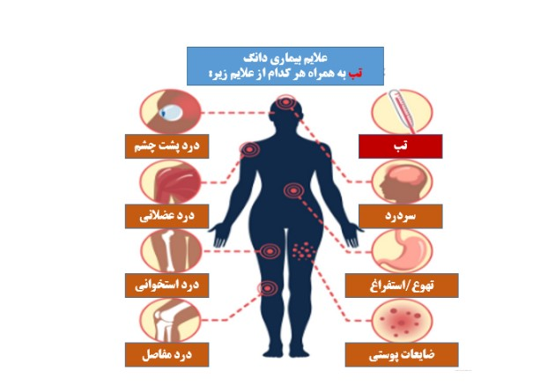
علایم بالینی بیماری تب دنگ

Slide 25




بیماری چیکونگونیا
درگیری شدید مفاصل (درد و التهاب تا چند ماه)
چیکونگونیا یک کلمه تانزانیایی به معنی فردی با «کمر خمیده»
اولین اپیدمی در میلان ایتالیا
تهدیدی برای نیروهای نظامی

Slide 26
راههای انتقال بیماری چیکونگونیا
گزش پشه های پشه های آئدس اجیپتی و آئدس آلبوپیکتوس
انتقال خون
از مادر به جنین (سقط در سه ماهه اول)

Slide 27



علائم بیماری چیکونگونیا
در 70 درصد دارای علائم
دوره کمون 2 الی 12 روز
اکثر افراد به طور کامل بهبود می یابند اما در بعضی موارد، درد مفاصل ممکن است برای هفته ها یا به ندرت چندین ماه یا حتی 3 سال در مرحله مزمن بیماری ادامه یابد.

Slide 28

پیش بینی مهیا بودن شرایط جهت حضور پشه
آئدس اجیپتی و آلبوپیکتوس با توجه به اطلاعات زیست اقلیمی

Slide 29
آیا در کشور انتقال محلی بیماری تب دانگ وجود دارد ؟
بررسی سرواپیدمیولوژیکی در سه سال اخیر جهت اطمینان از عدم وجود انتقال محلی در استان های مرزی: آذر غربی، آذر شرقی، گیلان، بوشهر، سیستان و بلوچستان، خوزستان، هرمزگان
11000 نمونه : 132 موردIgG مثبت (نشان دهنده مواجهه با عامل بیماری در سه ماه گذشته)، تمامی موارد بررسی شده اند و همگی سابقه سفربه خارج از کشور داشته اند.
رتبه اول: سیستان و بلوچستان، بالاترین موارد مثبت سابقه مواجهه در کشور را بدلیل تبادلات وسیع جمعیتی با پاکستان داشته است.
رتبه دوم:خوزستان،
رتبه سوم: هرمزگان
احتمال وقوع زود هنگام انتقال محلی و اپیدمی در استان سیستان و بلوچستان بالاتر است

